Slide 1






ĐẠO ĐỨC LỚP 4.

Slide 2



Slide 3


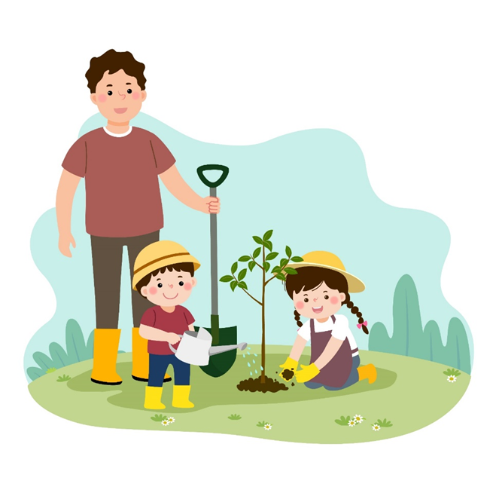
Hoạt động 2

Slide 4

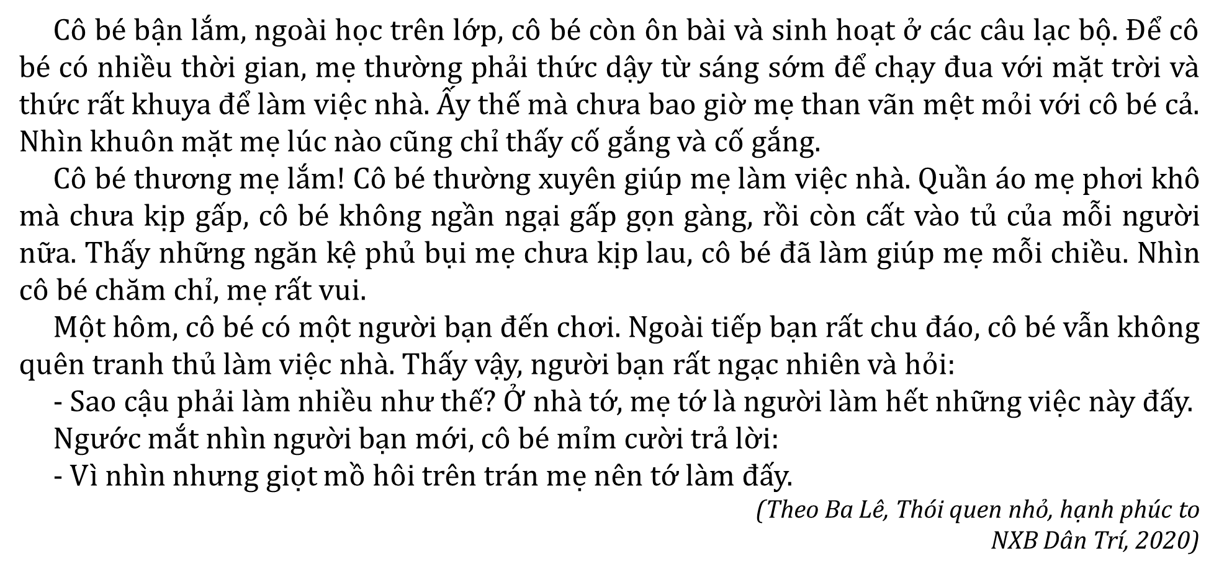
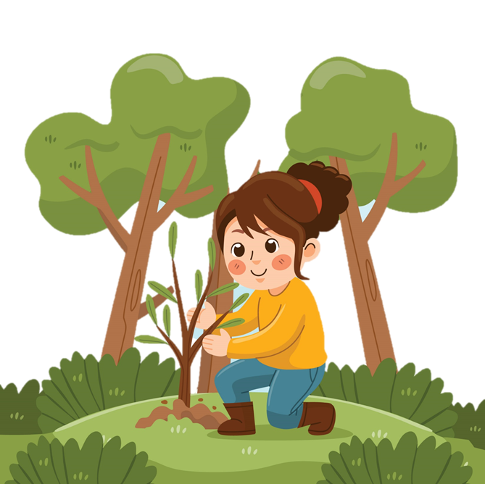

Slide 5
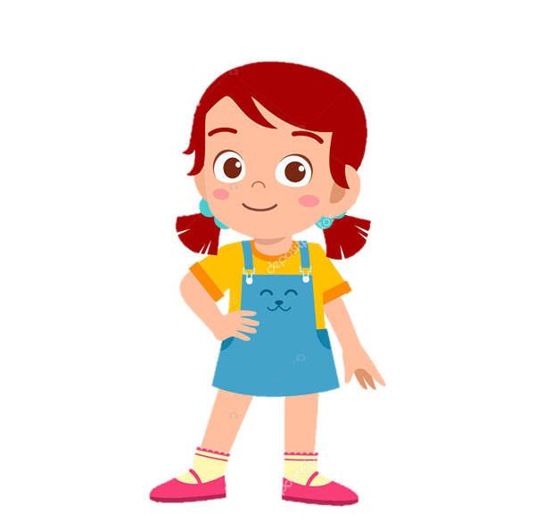
Cô bé đã thể hiện tình yêu lao động như thế nào? Những việc làm của cô bé đã đem lại điều gì?
Cô bé đã thể hiện tình yêu lao động bằng cách thường xuyên giúp mẹ làm việc nhà như: gấp quần áo giúp mẹ, lau tủ kệ giúp mẹ. Những việc làm của cô bé khiến mẹ rất vui và hạnh phúc.

Slide 6

Theo em, vì sao phải yêu lao động?
- Lao động giúp ta khỏe mạnh và năng nổ hơn.
- Lao động tạo ra của cải vật chất nhằm thỏa mãn
nhu cầu vật chất, tinh thần của con người.
- Lao động tạo niềm vui, hứng thú cho cuộc sống.
- Lao động giúp chất lượng cuộc sống được cải thiện.

Slide 8



B

Slide 9

